Slide 2
相关类介绍
地图类型
实时交通图
城市热力图
地图控制
地图手势

Slide 3
相关类介绍
SDKInitializer 初始化类
MapView 显示地图的视图类
BaiduMap 地图控制器类
UiSettings UI控制器类

Slide 4
相关类介绍
Class SDKInitializer
初始化 SDK context 全局变量，指定 sdcard 路径，设置鉴权所需的KEY。
public static void initialize(Context context)
在使用SDK各组件之前初始化context信息，传入ApplicationContext ,例如:
SDKInitializer.initialize(getApplicationContext());
注意：该方法要在setContentView方法之前实现。
context - 必须是 application context， SDK 各组件中需要用到。

Slide 5
相关类介绍
Class MapView
一个显示地图的视图（View）。它负责从服务端获取地图数据。它将会捕捉屏幕触控手势事件。
使用这个类必须按照它的生命周期进行操控，你必须参照以下方法onCreate(Bundle)、 onResume()、onPause()、onDestroy()等声明周期函数。在使用地图组件之前请确保已经调用了SDKInitializer.initialize(Context) 函数以提供全局 Context 信息。

Slide 6
相关类介绍
Class BaiduMap
地图控制器，定义 BaiduMap 地图对象的操作方法与接口。
开发者可以利用MapView中的getMap ()方法来获取地图控制器。
public final BaiduMap getMap()
获取地图控制器

Slide 7
相关类介绍
Class UiSettings
百度地图 UI 控制器，定义指南针、手势相关的操作方法与接口。
开发者可以利用BaiduMap中的getUiSettings()方法来获取UI控制器。
public final UiSettings getUiSettings()
获取地图ui控制器

Slide 8
相关类介绍
地图类型
实时交通图
城市热力图
地图控制
地图手势

Slide 9
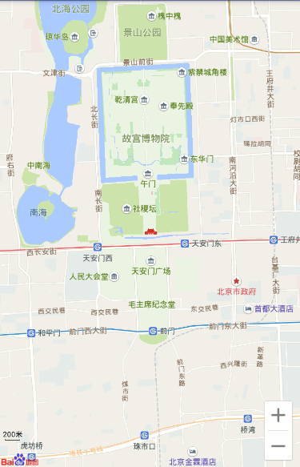
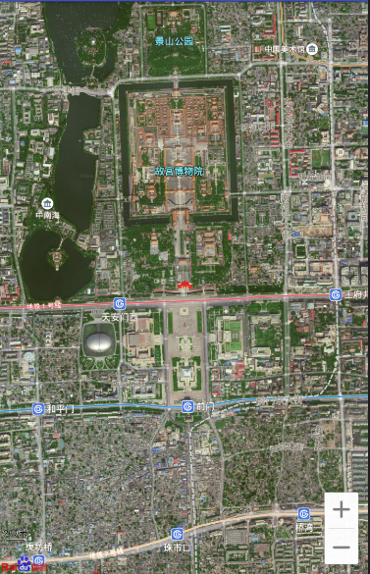

地图类型
百度地图Android SDK为您提供了3种类型的地图资源：普通地图、卫星地图、空白地图 。

Slide 10
地图类型
开发者可以利用BaiduMap中的setMapType()方法来设置地图类型：
普通地图 BaiduMap.MAP_TYPE_NORMAL
卫星地图 BaiduMap.MAP_TYPE_SATELLITE
空白地图 BaiduMap.MAP_TYPE_NONE
public final void setMapType(int type)
设置地图类型
type - 地图类型

Slide 11
地图类型
核心代码如下：
mMapView = (MapView)findViewById(R.id.baiduMapView);
mBaiduMap = mMapView.getMap();
// 普通地图
mBaiduMap.setMapType(BaiduMap.MAP_TYPE_NORMAL);
// 卫星地图
mBaiduMap.setMapType(BaiduMap.MAP_TYPE_SATELLITE);
// 空白地图
mBaiduMap.setMapType(BaiduMap.MAP_TYPE_NONE);

Slide 12
相关类介绍
地图类型
实时交通图
城市热力图
地图控制
地图手势

Slide 13
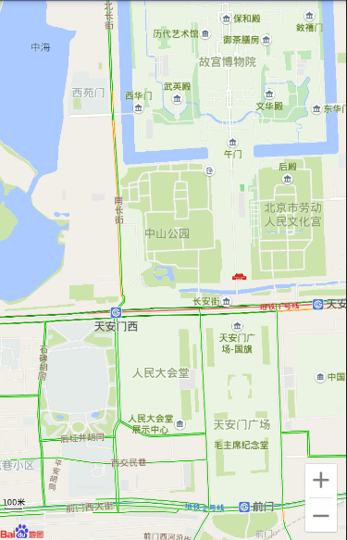
实时交通图
当前百度地图在全国范围内已支持多个城市实时路况查询，且会陆续开通其他城市。
开发者可以通过BaiduMap中的setTrafficEnabled()方法来在地图上打开实时路况。

Slide 14
实时交通图
public final void setTrafficEnabled(boolean enabled)
设置是否打开交通图层
enabled - 是否打开交通图层
核心代码
mMapView = (MapView)findViewById(R.id.bmapView);
mBaiduMap = mMapView.getMap();
// 开启交通图
mBaiduMap.setTrafficEnabled(true);

Slide 15
相关类介绍
地图类型
实时交通图
城市热力图
地图控制
地图手势

Slide 16
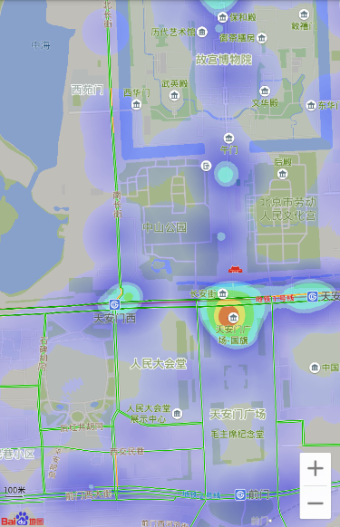
城市热力图
百度地图开放百度自有数据的城市热力图层，帮助开发者构建形式更加多样的移动端应用。
开发者可以通过BaiduMap中的setBaiduHeatMapEnabled()方法来在地图上打开城市热力图。

Slide 17
城市热力图
public final void setBaiduHeatMapEnabled(boolean enabled)
设置是否打开百度热力图图层(百度自有数据图层) 注：地图层级介于11-20之间时，可显示热力层
enabled - 是否打开百度热力图图层(百度自有数据图层)
核心代码
mMapView = (MapView) findViewById(R.id.bmapView);
mBaiduMap = mMapView.getMap();
// 开启城市热力图
mBaiduMap.setBaiduHeatMapEnabled(true);

Slide 18
相关类介绍
地图类型
实时交通图
城市热力图
地图控制
地图手势

Slide 19
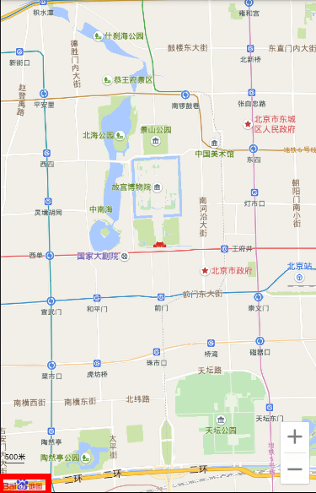
地图控制 - 地图Logo
地图Logo
百度地图API中没有提供隐藏百度地图Logo的接口，但允许开发者通过MapView的setLogoPosition()方法对Logo的显示位置进行设置。

Slide 20
地图控制 - 地图Logo
public final void setLogoPosition(LogoPosition position)
设置Logo位置
position - 枚举类LogoPosition
logoPostionCenterBottom 屏幕中下位置
logoPostionCenterTop 屏幕中上位置
logoPostionleftBottom 屏幕左下位置
logoPostionleftTop 屏幕左上位置
logoPostionRightBottom 屏幕右下位置
logoPostionRightTop 屏幕右上位置

Slide 21
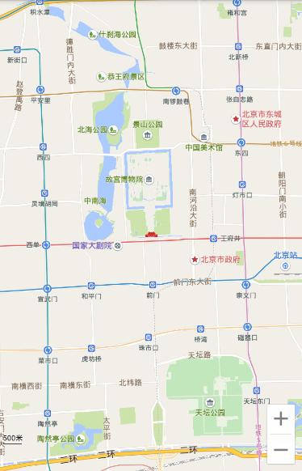
地图控制 - 地图Logo
百度地图没有提供隐藏Logo的方法，但是可以通过特殊方法对Logo进行隐藏。
View child = mMapView.getChildAt(1);
if (child != null && (child instanceof ImageView || child instanceof ZoomControls)) {
child.setVisibility(View.INVISIBLE);
}

Slide 22
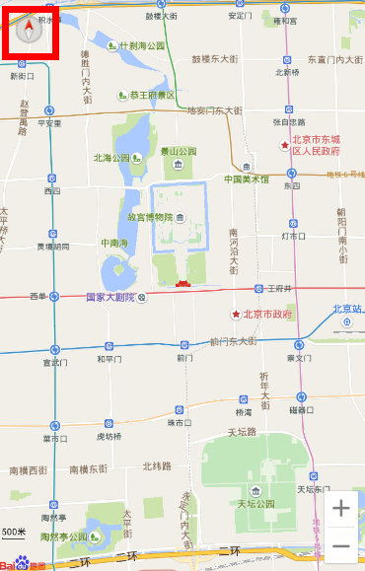
地图控制 - 指南针
指南针
指南针默认为开启状态，可以关闭显示 ，开发者可以通过UiSettings的setCompassEnabled()方法设置指南针是否显示。

Slide 23
地图控制 - 指南针
指南针
指南针默认为开启状态，可以关闭显示 ，开发者可以通过UiSettings、BaiduMap的setCompassEnabled()方法设置指南针是否显示。

Slide 24
地图控制 - 指南针
public void setCompassEnabled(boolean enabled)
设置是否允许指南针
enabled - 是否允许指南针
public boolean isCompassEnabled()
获取是否允许指南针
return - 是否允许指南针

Slide 25
地图控制 - 指南针
uiSettings.setCompassEnabled(false);//默认为true
baiduMap.setCompassEnable(true);
//设置指南针位置
baiduMap.setCompassPosition(new Point(800,700));
//设置指南针图标
baiduMap.setCompassIcon(BitmapFactory.decodeResource(getResources(),R.mipmap.znz));
注意：UISetting禁用指南针，百度地图控制器启用指南针才有效

Slide 26
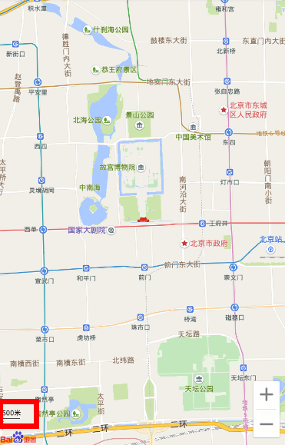
地图控制 - 比例尺
比例尺
比例尺默认为开启状态，可以关闭显示 ，开发者可以通过MapView与BaiduMap的相关方法对比例尺进行设置。

Slide 27
地图控制 - 比例尺
class MapView：
public void showScaleControl(boolean show)
设置是否显示比例尺控件
show - 是否显示比例尺控件
public void setScaleControlPosition(Point p)
设置比例尺控件的位置，在 onMapLoadFinish 后生效
p - 比例尺控件的位置
public final int getMapLevel()
获取当前地图级别对应比例尺大小
return - 比例尺大小
Notes:
比例尺是否显示及显示位置的设置，单独设置时无效，不起作用，需给Map的控制器注册setOnMapLoadedCallback监听器，在其回调事件方法onMapLoaded()中设置比例尺操作才能生效。

Slide 28
地图控制 - 比例尺
class BaiduMap：
public final void setMaxAndMinZoomLevel(float max, float min)
设置地图最大以及最小缩放级别，地图支持的最大最小级别分别为[3-21]
max - [3-21] 且 max > min, 否则无效
min - [3-21] 且 max > min, 否则无效
public final float getMaxZoomLevel()
获取地图最大缩放级别
return - 地图最大缩放级别
public final float getMinZoomLevel()
获取地图最小缩放级别
地图最小缩放级别

Slide 29
地图控制 - 比例尺
设置当前地图的缩放级别
MapStatusUpdate msu =
MapStatusUpdateFactory.zoomTo(15.0f);
mBaiduMap.setMapStatus(msu);
百度地图的缩放级别从3~21，共19个级别，如下：
5m,10m, 20m, 50m, 100m, 200m, 500m, 1km, 2km, 5km, 10km, 20km, 25km, 50km, 100km, 200km, 500km, 1000km, 2000km。
缩放级别对应为21、20、19、18、17、16、15、14、13、12、11、10、9、8、7、6、5、4、3。
Notes:
该种比例尺的设置方法单独设置无效，需要在地图控制器的OnMapLoadedCallback事件监听器中使用才有效，且其优先级不如setMaxAndMinZoomLevel()方法设置的比例尺效果级别高。
当地图从20级放大到21级后，卫星图、热力图、交通路况图层将不再显示；缩小到20级后，卫星图、热力图、交通路况图层再正常显示

Slide 30
相关类介绍
地图类型
实时交通图
城市热力图
地图控制
地图手势

Slide 31
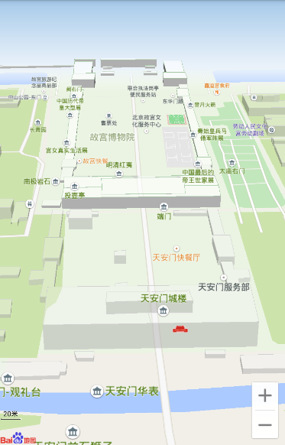
地图手势
百度地图允许的地图手势有拖拽、缩放、俯视、旋转，开发者可以通过UiSettings类中的相关方法对相应手势进行开启或关闭。

Slide 32
地图手势
class UiSettings：
boolean | isOverlookingGesturesEnabled() 获取是否允许俯视手势
boolean | isRotateGesturesEnabled() 获取是否允许旋转手势
boolean | isScrollGesturesEnabled() 获取是否允许拖拽手势
boolean | isZoomGesturesEnabled() 获取是否允许缩放手势
void | setAllGesturesEnabled(boolean enabled) 设置是否允许所有手势操作
void | setOverlookingGesturesEnabled(boolean enabled) 设置是否允许俯视手势
void | setRotateGesturesEnabled(boolean enabled) 设置是否允许旋转手势
void | setScrollGesturesEnabled(boolean enabled) 设置是否允许拖拽手势
void | setZoomGesturesEnabled(boolean enabled) 设置是否允许缩放手势

